Slide 1
Cours de Chimie Minérale
Inorganic Chemistry Courses
Cours N°06
Presented by par M. AISSAT
Year : 2025/2026
Notes:
Nous avons conçu ce modèle pour que chaque membre de l’équipe de projet ait un jeu de diapositives avec un thème propre. Voici comment ajouter une nouvelle diapositive à un jeu :
Indiquez l’emplacement auquel vous voulez ajouter la diapositive : sélectionnez une diapositive dans le volet Miniatures, cliquez sur le bouton Nouvelle diapositive, puis choisissez une disposition.
Le thème de la diapositive que vous avez sélectionnée est appliqué à la nouvelle diapositive.
Attention ! Veillez à ne pas modifier par erreur les thèmes des autres présentateurs. Ceci peut arriver si vous choisissez une variante de thème via l’onglet Création (applique cette apparence à toutes les diapositives de la présentation.

Slide 2
Production du chlore

Slide 3
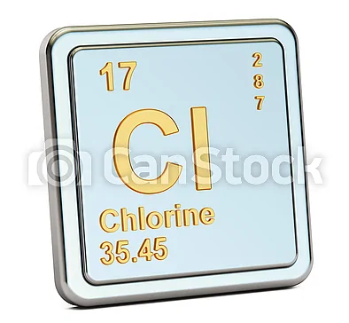
Introduction
C'est un élément qui appartient à la famille des halogènes. Son symbole est Cl. Il fut découvert en 1774 par Carl Wilhelm Scheele en faisant réagir de l'acide chlorhydrique avec du dioxyde de manganèse.
4.HCl (aq)+MnO2 (s)→MnCl2 (aq)+2.H2O+Cl2 (g)

Slide 4
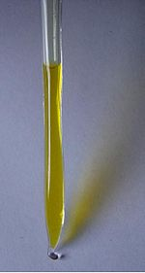
Introduction
Au cours de la réaction il se dégagea un gaz jaune-verdâtre. Ce gaz, le dichlore, de formule Cl2, fut étudié par Davy en 1810 qui lui donna le nom de « chloric gas » à cause de sa couleur (du grec χλωρoς (chloros) qui signifie jaune-verdâtre).

Slide 5
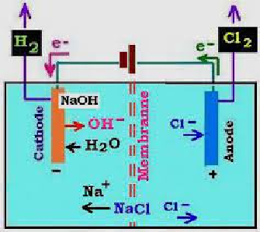
Introduction
Le chlore est un élément très important de l'industrie chimique. La production mondiale est de 44 millions de tonnes par an. Le chlore est un élément très réactif qui intervient dans la synthèse et la composition de très nombreux produits. On pourra citer notamment l'acide chlorhydrique, les matières plastiques (PVC par exemple), les produits de désinfection (eau de Javel).

Slide 6
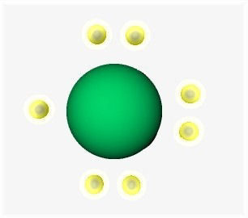
L'atome de chlore Cl
Il existe sous deux isotopes stables : 1735Cl et 1737Cl avec des abondances respectives proches de 75 % et 25 %. Cette répartition entre deux isotopes de nombre de masse 35 et 37 explique sa masse atomique de 35,45 g.mol−1 (0,75×35+0,25×37=35,5).
Il possède 17 électrons. Sa structure électronique est :
1s22s22p63s23p5
Il y a 7 électrons de valence.

Slide 7

Propriétés physiques et microscopiques
Schéma de lewis
Propriétés physiques
Le chlore se présente à température ambiante sous forme de gaz de couleur jaune-vert. Il est assez peu soluble dans l'eau (environ 5 g.L−1 à la température ambiante).
Sa densité est 2,49 et les températures de changement d'état sont pour la fusion Tfusion=−101°C et pour l'ébullition Teb=−35°C.
Structure et propriétés microscopiques
Schéma de Lewis

Slide 8
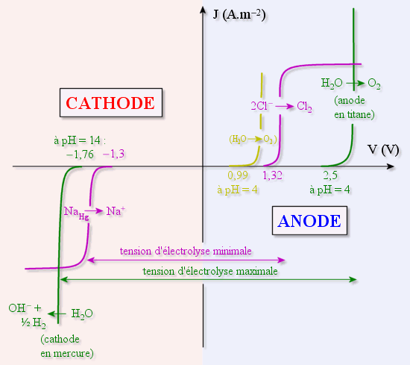
Propriétés physiques et microscopiques
Schéma de lewis
Ainsi, théoriquement, l'électrolyse du solvant devrait commencer avant celle du sel.
Mais, en considérant les effets de surtension dus à la nature de l'anode, il est possible d'éviter l'électrolyse de l'eau en choisissant les bonnes électrodes.
Diagramme intensité-potentiel de l'électrolyse du chlorure de sodium sur cathode au mercure

Slide 9
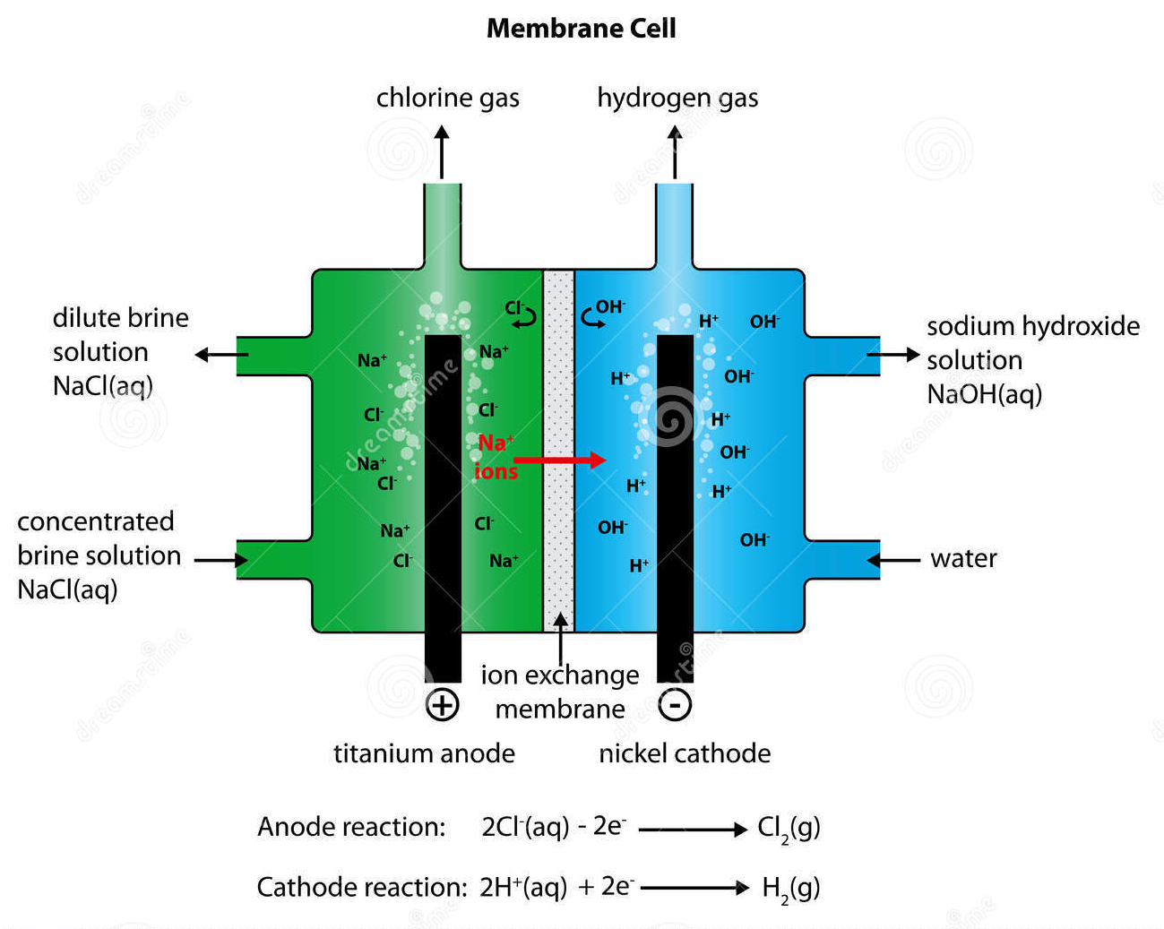
Propriétés physiques et microscopiques
Schéma de lewis
Ainsi les courbes intensité - potentiel pour différentes anodes et cathodes données ci-dessous permettent de comprendre les réactions mises en jeu suivant l'installation utilisée.

Slide 10
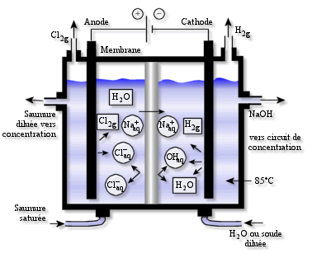
Choix du pH de travail
Les systèmes qui sont et seront utilisés majoritairement utilisent une cathode en acier dans une enceinte séparée de celle qui contient l'anode par une membrane polymère sélective afin de récupérer les ions Na+ sans présence de Cl− et ainsi fabriquer de la soude de bonne pureté.
On observe donc d'après le diagramme les réactions suivantes :
à l'annode en titane : 2.Cl− (aq)→Cl2 (g)+2.e−
à la cathode en acier : 2.H2O (l)+2.e−→2.OH− (aq)+H2 (g)
saumure : mélange eau+NaCl

Slide 11
Hydroxyde de sodium
NaOH

Slide 12
Introduction
L'hydroxyde de sodium pur est appelé communément soude caustique. Dans les conditions normales, il se trouve sous forme solide cristalline. C'est un corps chimique minéral composé de formule chimique NaOH,

Slide 13
Introduction
Ce produit, matière importante de l'industrie chimique, capitale pour le contrôle d'un milieu alcalin ou la régulation d'acidité dans un procédé, est aussi courant dans le commerce, sous forme de paillette ou de solution ; il est vendu par exemple comme déboucheur de canalisations, produit de nettoyage ou agent de neutralisation (d'acides).

Slide 14
Propriétés physico-chimiques
Les propriétés chimiques de l'hydroxyde de sodium sont surtout liées à l'ion hydroxyde HO– qui est une base forte. En outre, l'hydroxyde de sodium réagit avec le dioxyde de carbone (CO₂) de l'air et se carbonate.

Slide 15
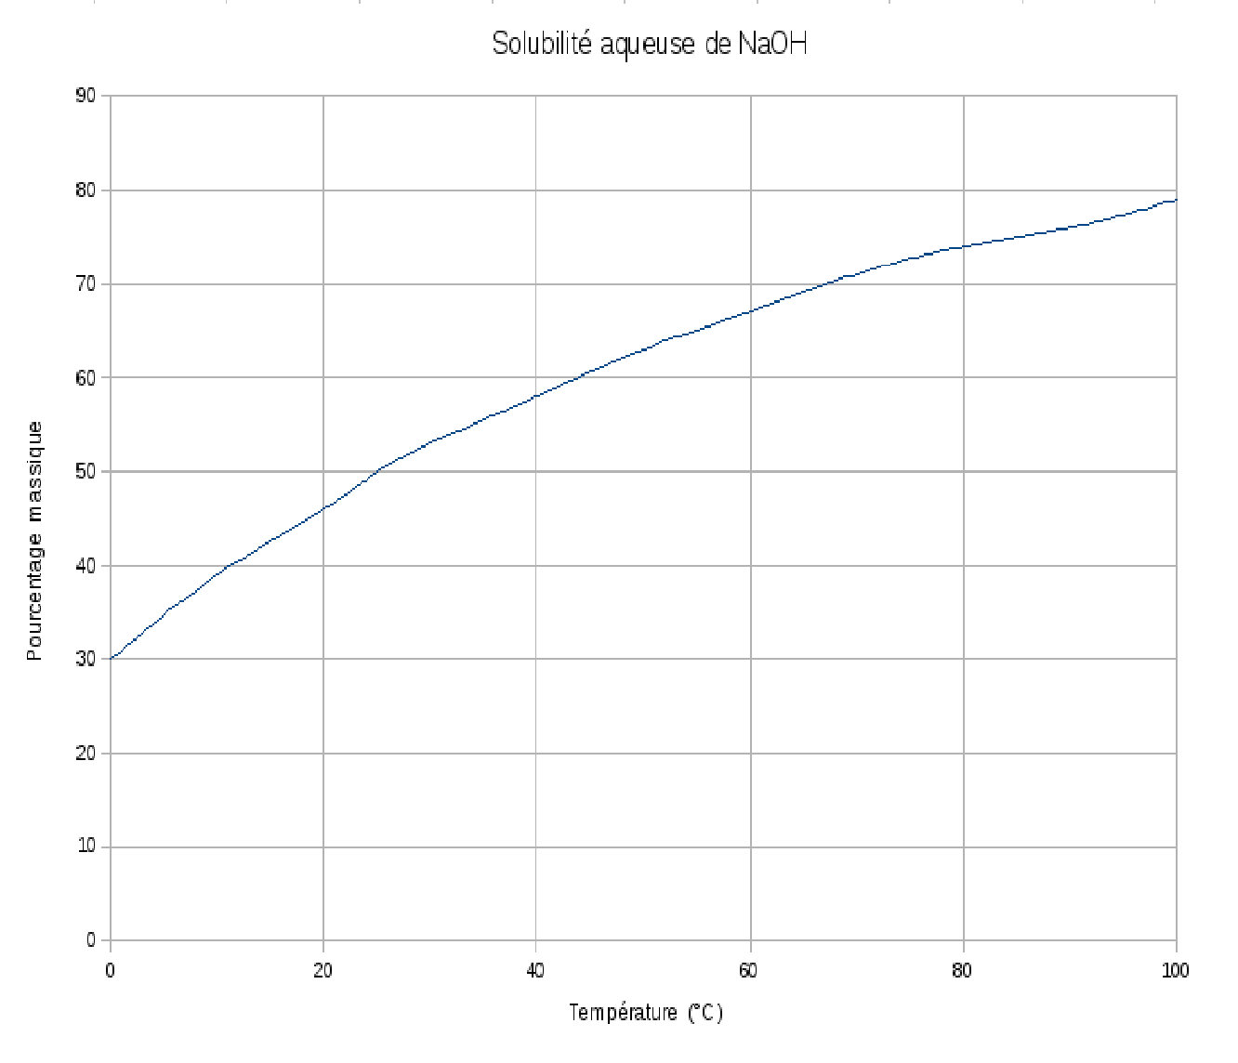
Propriétés physico-chimiques
Solubulité :
La solubilité du carbonate de sodium caustique dans l'eau augmente avec la température, à pression constante ou ambiante. Elle est de 1 090 g/l à 20 °C (solution à 50 %) et atteint 3 137 g/l à 80 °C.
Cette solubilité élevée, très supérieure par exemple à celle de la chaux ou des autres hydroxydes alcalino-terreux, l'abondance de sa production industrielle et son prix de revient inférieur à la potasse caustique, en font la base minérale la plus utilisée dans le monde.

Slide 16
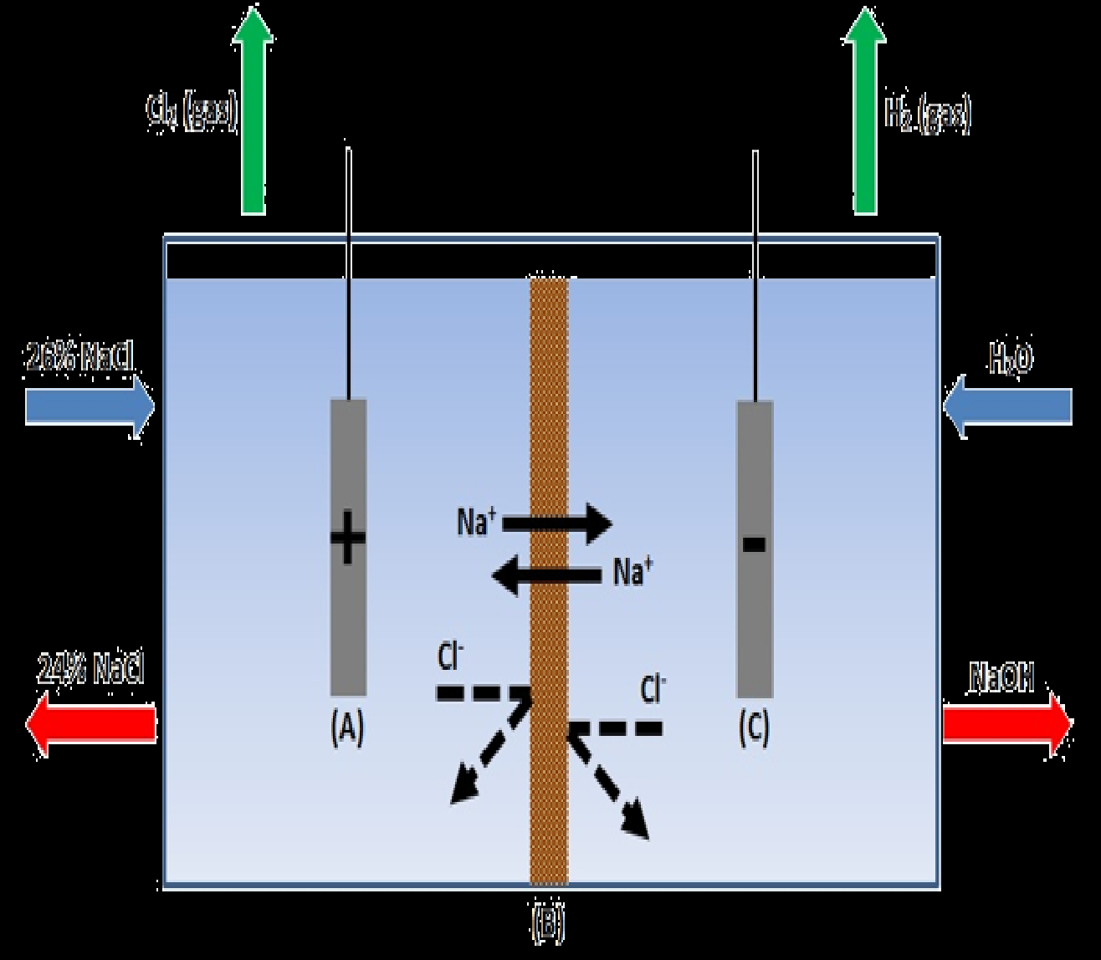
Propriétés physico-chimiques
Technique de fabricaton :
l'électricité permet la production directe de carbonate de sodium par électrolyse d'une solution aqueuse de chlorure de sodium, dont les deux compartiments d'électrode sont séparés par une membrane évitant la migration des gaz dissous.
On a ainsi les deux demi-réactions suivantes :
à l'anode : 2 Cl–_{(solvaté)} → Cl_{2(gaz)} + 2 e– ;
à la cathode :
2 H₂O_{(solvant liquide)} + 2 e– → H_{2(gaz)} + 2 HO–_{(solvaté)}
soit la réaction globale caractéristique de l'électrolyse de l'eau salée : 2 NaCl_{(aq.)} + 2 H₂O → 2 NaOH_{(aq.)}+ Cl_{2(gaz)} + H_{2(gaz)}
Aujourd'hui, 99 % du carbonate de sodium produit est d'origine électrochimique.

Slide 17
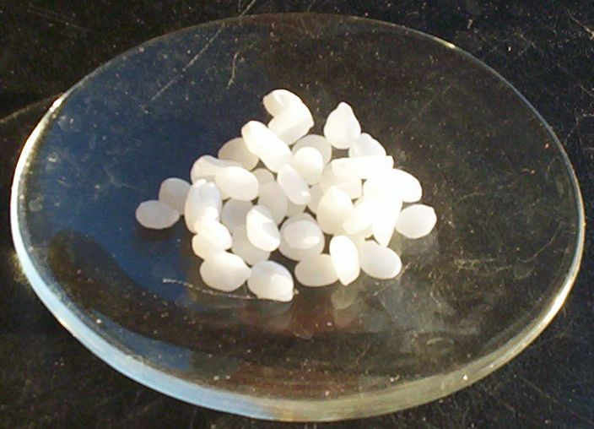
Propriétés physico-chimiques
Électrolyse de saumure (eau saturée en sel) : Il s'obtient pour le moment majoritairement par une électrolyse avec cathode de mercure (anode : titane ; cathode : mercure). Cette opération produit en même temps du chlore, du carbonate de sodium en solution et de l'hydrogène. Mais le mercure est un métal lourd nocif à très faible dose par bioaccumulation, ce qui en fait un des polluants majeurs de l'environnement, C'est l'une des raisons pour lesquelles les sociétés européennes impliquées se sont engagées à faire disparaître ce procédé à l'horizon 2020, procédé en cours de remplacement par des électrolyses à membranes¹.
Il existe un autre procédé : électrolyse à diaphragme.

Slide 18
Propriétés physico-chimiques
À partir de carbonate de sodium
Cette technique était celle utilisée autrefois en Égypte ou en Turquie. Elle est encore utilisée en Amérique du Nord où se trouvent des gisements naturels de carbonate de sodium. C'est un ajout de chaux au carbonate de sodium. On parle de caustification ou de caustication. La réaction s'écrit :
Na₂CO_{3(solide)} + Ca(OH)_{2(aq.)} → CaCO₃ + 2 NaOH

Slide 19
Propriétés physico-chimiques
Dans l'industrie chimique[modifier | modifier le code]
L'hydroxyde de sodium est utilisé en grande quantité par plusieurs industries. La moitié de la production reste dans l'industrie chimique, où elle participe à l'élaboration de plus de 400 produits de base, par des procédés de chimie minérale ou de synthèse organique.

Slide 20
Propriétés physico-chimiques
L'autre emploi, principalement en tant que base, la rend indispensable, par ordre décroissant des besoins :
à la fabrication des pâtes à papier ;
à l'industrie des produits de nettoyage :
  savons,
  détergents,
  les déboucheurs chimiques sont souvent à base d'hydroxyde de sodium ;
au traitement des eaux¹⁵ ;
au lavage des gaz ;
dans l'industrie pétrolière ;
dans l'industrie de l'aluminium

Slide 21
Production de F2

Slide 22
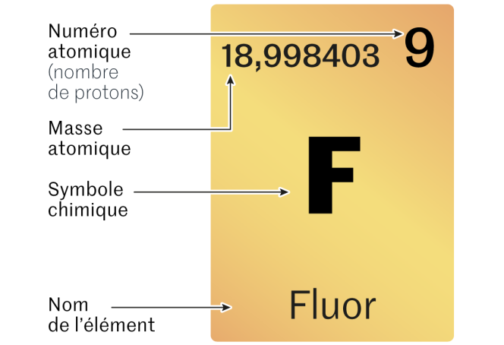
Introduction – Rappel
Le fluor est un élément chimique portant le symbole F et le numéro atomique 9. C'est l'halogène le plus léger et il existe dans des conditions standard en tant que gaz diatomique jaune pâle hautement toxique. En tant qu'élément le plus électronégatif, il est extrêmement réactif, car il réagit avec tous les autres éléments, à l'exception de l'argon, du néon et de l'hélium.

Slide 23
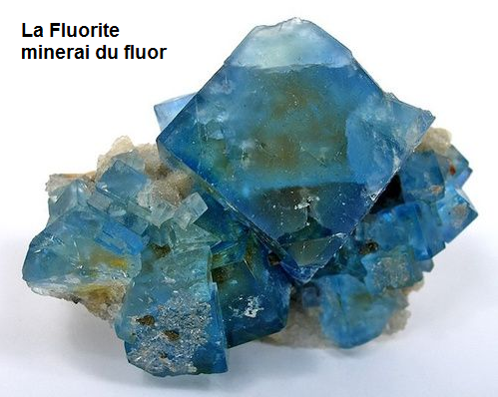
Introduction – Rappel
La fluorite, la principale source minérale de fluor qui a donné son nom à l'élément. Proposé comme élément en 1810, le fluor s'est avéré difficile et dangereux à séparer de ses composés, et plusieurs des premiers expérimentateurs sont morts ou ont subi des blessures lors de leurs tentatives.

Slide 24
Introduction – Rappel
Ce n'est qu'en 1886 que le chimiste français Henri Moissan a isolé le fluor élémentaire par électrolyse à basse température, un procédé encore utilisé pour la production moderne. La production industrielle de fluor gazeux pour l'enrichissement de l'uranium, sa plus grande application, a commencé pendant le projet Manhattan pendant la Seconde Guerre mondiale.

Slide 25
Caracteristiques
À température ambiante, le fluor est un gaz de molécules diatomiques, jaune pâle lorsqu'il est pur (parfois décrit comme jaune-vert).Il a une odeur piquante . Le fluor se condense en un liquide jaune vif à -188 °C (-306 °F), Le fluor a deux formes solides, le α- et le β-fluor. Ce dernier cristallise à -220 °C (-364 °F) et est transparent et doux,
Composés de fluor :
Le fluor a une chimie riche, englobant les domaines organiques et inorganiques. Il se combine avec les métaux, les non-métaux, les métalloïdes et la plupart des gaz nobles et assume presque exclusivement un état d'oxydation de -1. La haute affinité électronique du fluor entraîne une préférence pour la liaison ionique ;

Slide 26
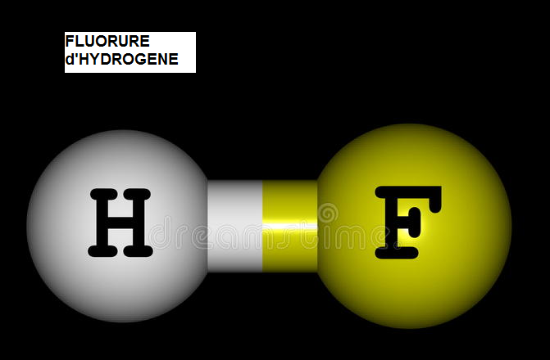
Production :
Production : Le fluor élémentaire et pratiquement tous les composés fluorés sont produits à partir du fluorure d'hydrogène ou de ses solutions aqueuses, comme l'acide fluorhydrique.
Le fluorure d'hydrogène est produit dans les fours par la réaction endothermique de la fluorite (CaF2) avec l'acide sulfurique :
CaF2 + H2SO4 → 2 HF(g) + CaSO4
Le HF gazeux peut ensuite être absorbé dans l'eau ou liquéfié.

Slide 27
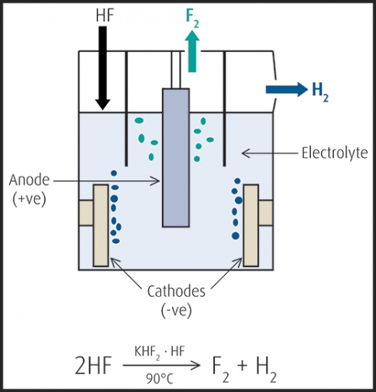
Production de F2 :
La méthode de Moissan est utilisée pour produire des quantités industrielles de fluor, via l'électrolyse d'un mélange de fluorure de potassium/fluorure d'hydrogène : les ions hydrogène et fluorure sont réduits et oxydés au niveau d'une cathode de conteneur en acier et d'une anode en bloc de carbone, sous 8-12 volts, pour générer l'hydrogène et le fluor gazeux
Le fluor peut être stocké dans des bouteilles en acier dont l'intérieur est passivé, à des températures inférieures à 200 °C (392 °F) ; sinon le nickel peut être utilisé.

Slide 28



